Slide 1
Testování zesilovače pomocí karty NI myDAQ

Slide 2
Obsah:
Aktivace HW
NI Instrument Launcher
Nastavení FGEN, SCOPE a BODE
Zapojení testovacího obvodu s OZ
Měření
Vynesení hodnot do grafu
Závěr

Slide 3
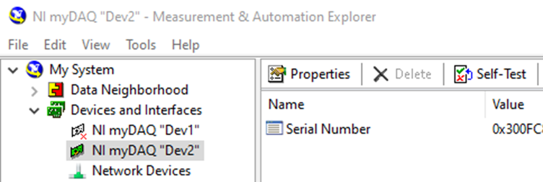
Aktivace HW
Otevřeme Measurment&Automation Explorer
Na levé straně vidíme kosočtverce
Bíly == odpojená fyzická karta
Žlutý == sw karta
Zelený == připojená fyzická karta
Všechny karty kromě naší zelené odstraníme
Poté spustíme Self-Test

Slide 4
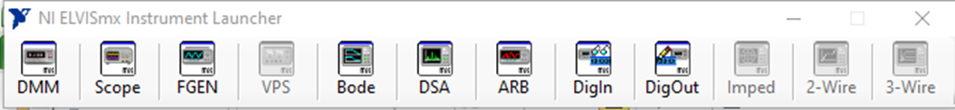
NI Instrument Launcher
Otevřeme si NI ELVISmx Instrument Launcher
Zapojený testovací obvod s OZ otestujeme pomocí firemních aplikacích FGEN, SCOPE a BODE
Nastavíme FGEN, SCOPE a BODE

Slide 5
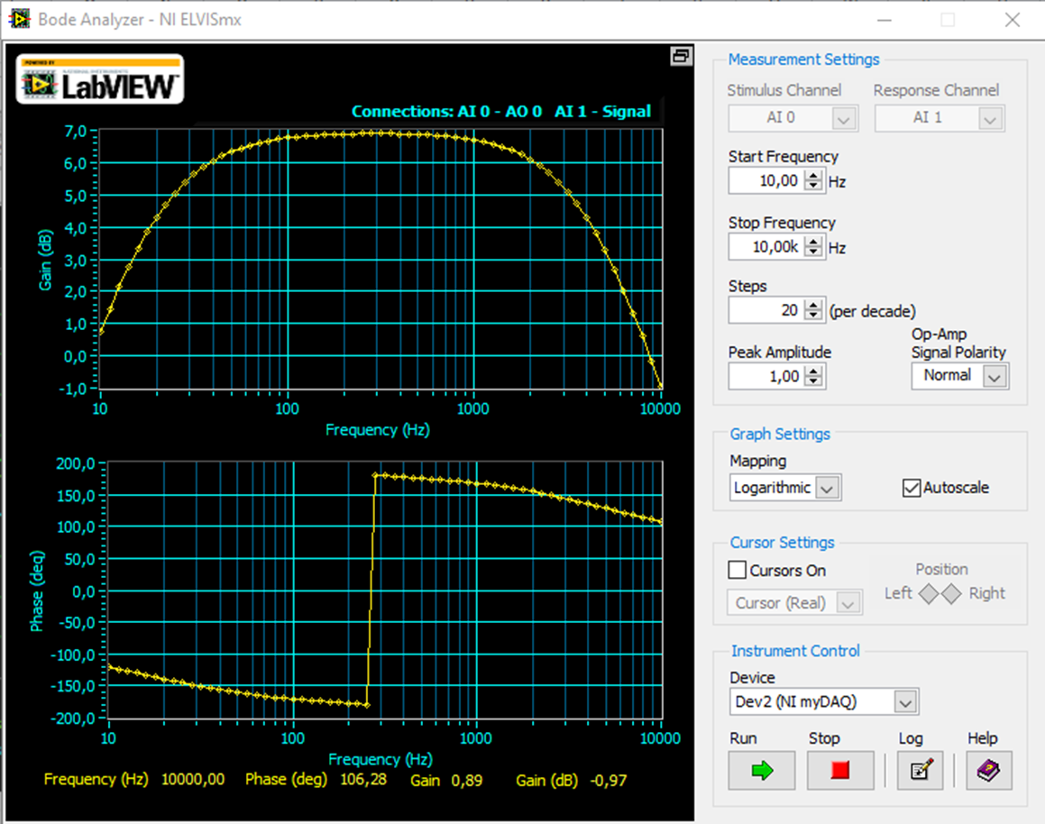
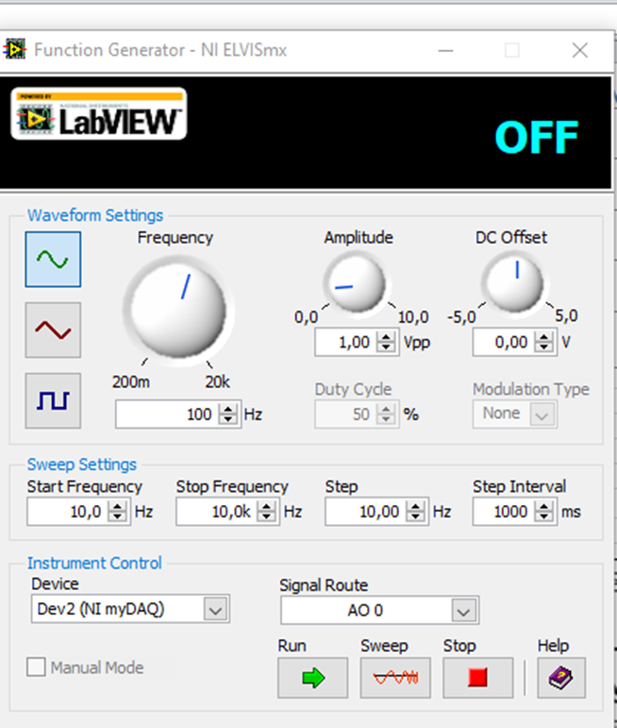
Nastavení FGEN, SCOPE a BODE

Slide 6
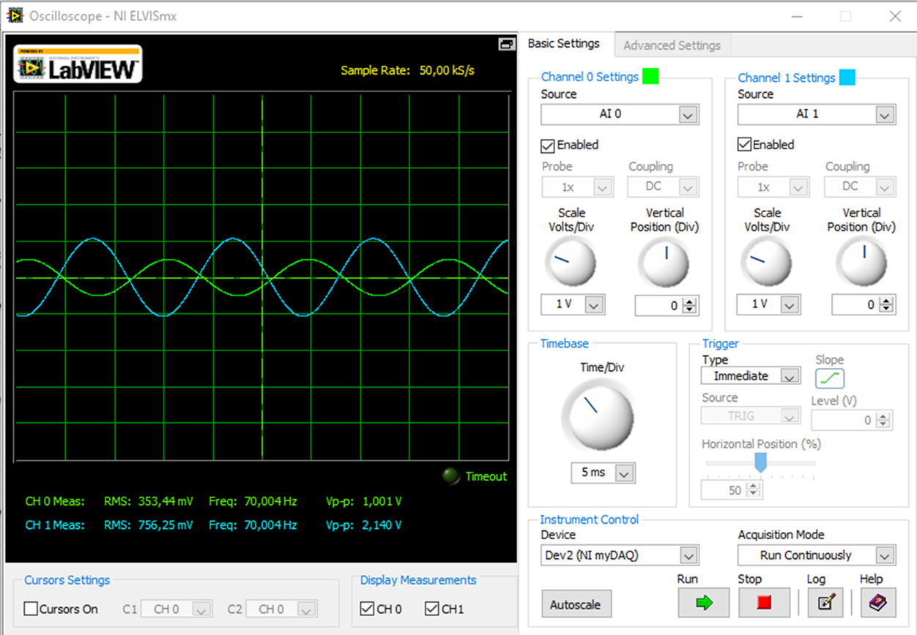

Slide 7
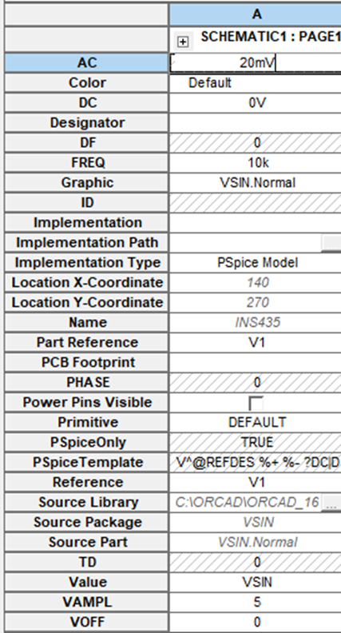
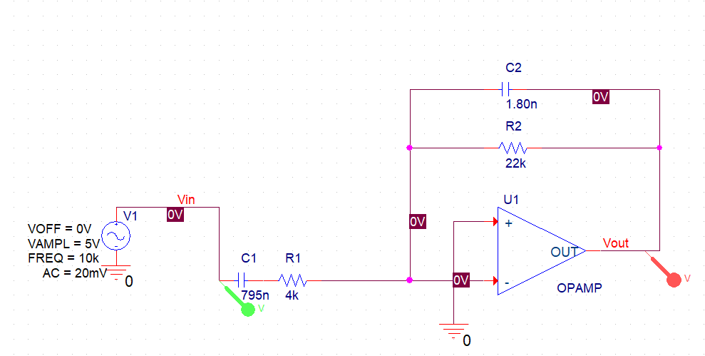
Zapojení střídavého zesilovače s OZ

Slide 8
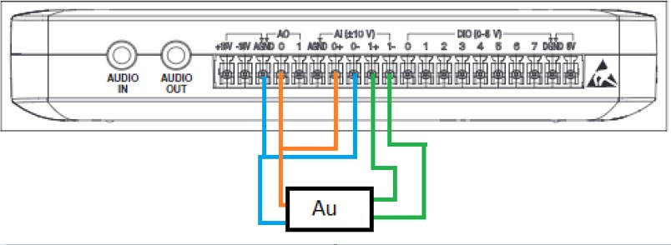
Zapojení zesilovače ke kartě

Slide 9
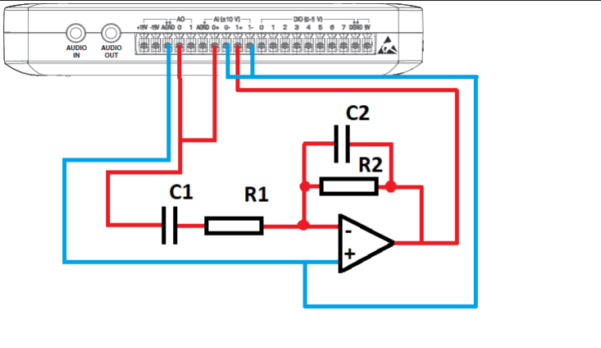
Zapojení zesilovače ke kartě

Slide 10

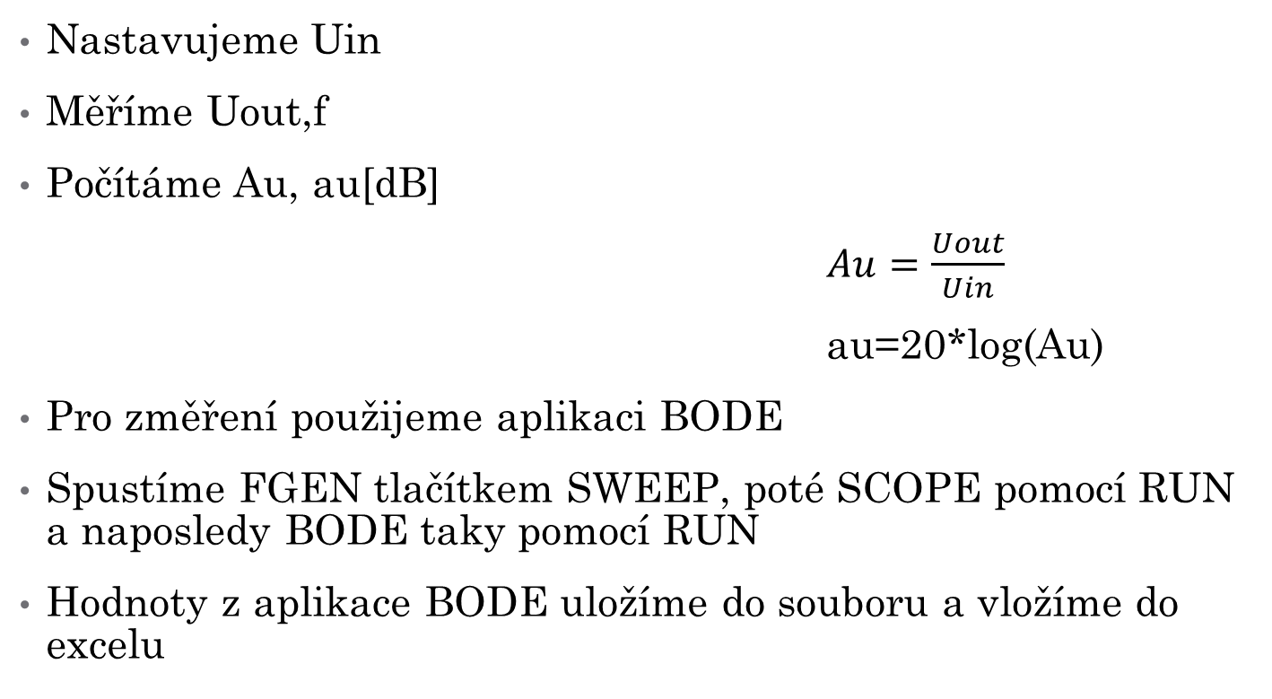
Měření
Nastavujeme Uin
Měříme Uout,f
Počítáme Au, au[dB]
$Au=\frac{Uout}{Uin}$
au=20*log(Au)
Pro změření použijeme aplikaci BODE
Spustíme FGEN tlačítkem SWEEP, poté SCOPE pomocí RUN a naposledy BODE taky pomocí RUN
Hodnoty z aplikace BODE uložíme do souboru a vložíme do excelu

Slide 11
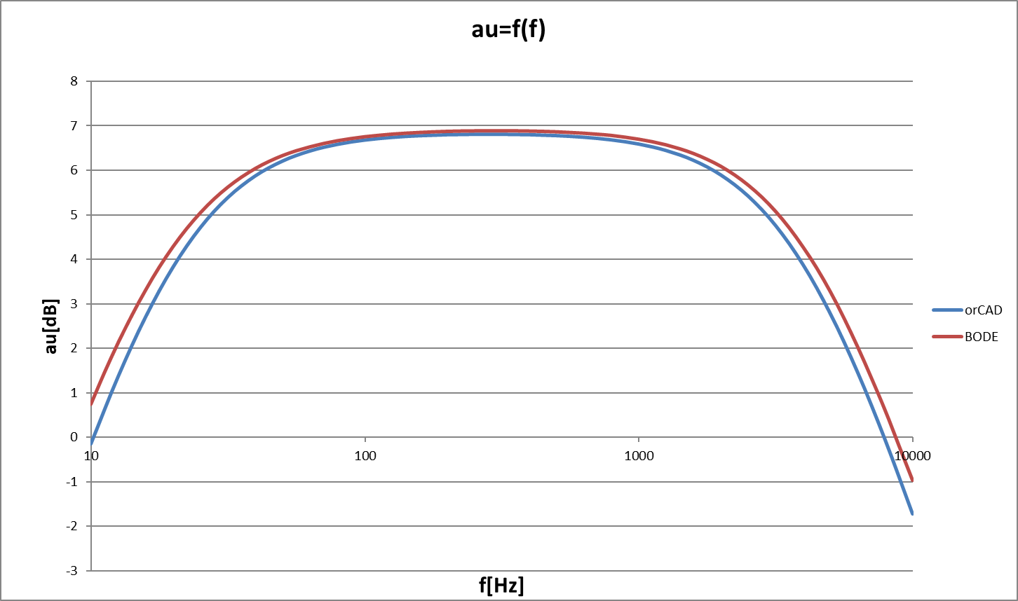
Vynesení hodnot do grafu
Na Y osu přidáme logaritmické měřítko

Slide 12
Závěr
Opravíme diakritiku
Popíšeme osy všech grafů
Doděláme grafickou stránku ZOMU
Snažíme se o co největší přehlednost

